Slide 1
Комп’ютерна графіка

Slide 2
Комп’ютерна графіка – розділ інформатики, який вивчає засоби і способи створення й обробки графічних зображень за допомогою комп’ютерної техніки.
Комп’ютерна графіка – галузь людської діяльності, пов'язана з використанням комп'ютерів для створення зображень і обробки візуальної інформації, отриманої з реального світу

Slide 3
Основні сфери застосування технологій комп’ютерної графіки: - графічний інтерфейс користувача; - спецефекти, кінематографія, телебачення; - цифрове телебачення, Інтернет, відеоконференції; - обробка цифрових фотографій; - комп'ютерні ігри, системи віртуальної реальності.

Slide 4
Засоби отримання графічних зображень
Графічний планшет
Цифрова фотокамера
Слайд – сканер
Сканер

Slide 5
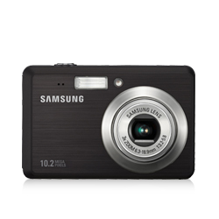
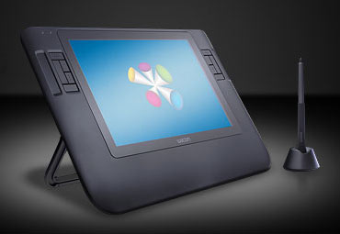
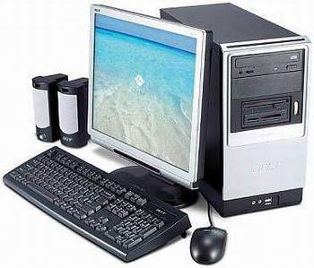
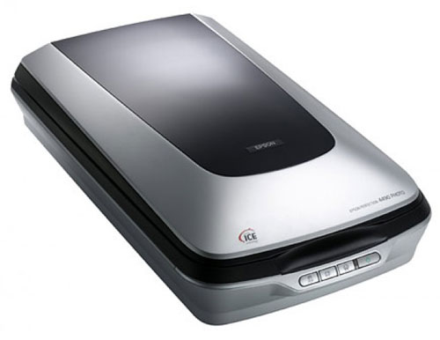
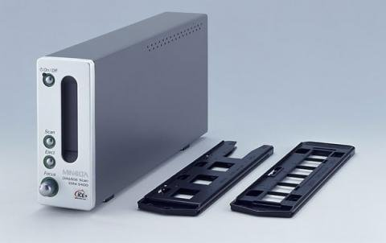

Slide 6
Види комп’ютерної графіки. Її функції та приклади

Slide 7
Види комп’ютерної графіки
Векторна
Растрова
Тривимірна
Фрактальна

Slide 8
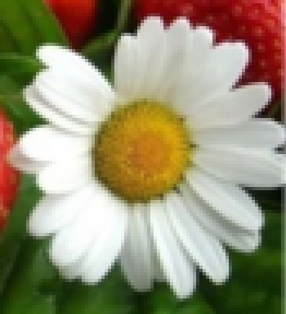
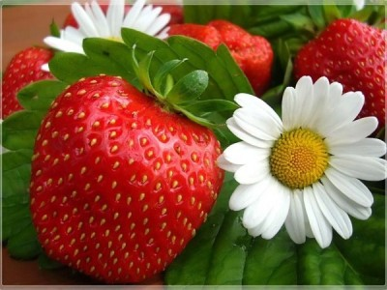
Растрова графіка
У растровій графіці графічне зображення нагадує мозаїку, що складається з пікселів одного розміру, які є найменшими об'єктами растрового зображення. Чим більша кількість пікселів і чим менші їх розміри, тим краще виглядає зображення.
Використовується растрова графіка в поліграфічних і електронних виданнях, в Інтернеті в тих випадках, коли потрібно якісно передати повну гаму відтінків кольорів зображення.
Растрове зображення в звичайному масштабі Растрове зображення в збільшеному
масштабі

Slide 9
Векторна графіка
У векторній графіці зображення будується як аплікації з окремих базових об'єктів: відрізків, кривих, прямокутників, овалів тощо.
Векторні графічні зображення широко використовуються тоді, коли важливим є наявність ясних і чітких контурів: у картографії, при створенні логотипів і схем, в інженерній графіці тощо.
Приклади векторних зображень із різними значеннями їхніх властивостей

Slide 10
Порівняння растрових та векторних зображень
Векторні зображення | Растрові зображення
Складаються з об'єктів, описаних математично | Складаються з масивів пікселів
Менші обсяги файлів. Обсяг залежить не від розміру зображення, а від кількості об'єктів на ньому | Більші обсяги файлів. Обсяг залежить від розміру зображення
Можна збільшувати без погіршення якості | У разі збільшення зображення якість погіршується
Не дають змогу точно передати перехід від одного кольору до іншого | Дають змогу отримати зображення фотографічної якості
Застосовують для зберігання креслень, ділової графіки, шрифтів, рисунків з чіткими контурами | Застосовують для зберігання фотографій, творів живопису, збережень елементів інтерфейсу

Slide 11
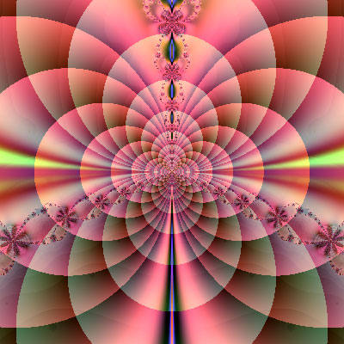
Фрактальна графіка
Фрактал – це рисунок, який складається з подібних між собою елементів. Побудова фрактального малюнка відбувається за деяким алгоритмом або шляхом автоматичної генерації зображення. Фрактальну графіку часто використовують для графічного представлення даних при моделюванні деяких процесів, для автоматичної генерації абстрактних зображень, у розважальних програмах. Безперечною перевагою фрактальної графіки є те , що у файлі фрактального малюнка зберігаються тільки алгоритми і формули. Такі файли мають менший розмір, ніж файли з малюнками векторної і растрової графіки.

Slide 12
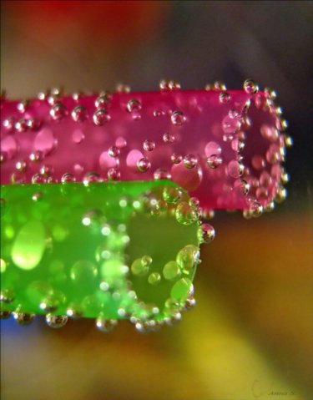
Тривимірна графіка
Останнім часом все більшої популярності набуває тривимірна графіка( 3D- графіка), що вивчає прийоми і методи створення об’ємних моделей об’єктів, які максимально наближені до реальних. Основним завданням цього виду графіки є створення не плоского зображення об’єкта, а його об’ємної моделі, які можна обертати і розглядати з усіх боків. Тривимірна графіка широко використовується в інженерному проектуванні, комп’ютерному моделюванні фізичних об’єктів і процесів, у мультиплікації, кіноматографії на комп’ютерних іграх.
Приклади тривимірної графіки

Slide 13
Характеристика комп’ютерної графіки

Slide 14
Растрова графіка
Переваги
Недоліки
Реалістичність зображень;
Природність кольорів
Можливість отримання зображень за допомогою спеціальних пристроїв
Великий обсяг даних
Пікселізація зображення при збільшенні масштабу перегляду або збільшені розміру масштабу;
Складність редагування окремих елементів зображення

Slide 15
Векторна графіка
Переваги
Недоліки
Невеликі за розміром файли зображень;
Збереження якості при масштабуванні
Легкість модифікації зображень
Схематичність зображення
Неприродність кольорів при відтворенні реальних об’єктів

Slide 16
Фрактальна графіка
Переваги
Недоліки
Малі обсяги данних;
Простота модифікації зображень;
Можливість деталізації зображень.
Абстрактність зображень
Необхідність використання досить складних математичних понять і формул

Slide 17
Тривимірна графіка
Переваги
Недоліки
Об’ємність зображення
Можливість моделювання реальних об’єктів
Складність створення і редагування
Підвищені вимоги до апаратної складової комп’ютера

Slide 18
Колірні моделі
Ще одною характеристикою компютерного графічного зображення є спосіб утворення різних кольорів на основі певних базових компоненті. Ця характеристика отмимала назву
“ Колірна модель ” .
Існує багато різних колірних моделей. Вибір тієї чи іншої з них визначається тим, де буде використовуватися дане графічне зображення, а в комп’ютерній графіці найчастіше використовуються колірні моделі RGB,GMYK,HSB.

Slide 19
Колірна модель RGB
У колірній моделі RGB будь-який колір утворюється з трьох основних компонентів :
Червоного, Зеленого, Синього.
Ці кольори називаються основними.

Slide 20
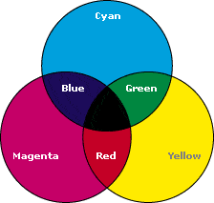
Колірна модель GMYK
У цій колірній моделі базовими колірними компонентами є так звані додаткові кольорі :
Блакитний, пурпурний, жовтий. Додатковими їх називають тому, що вони доповнюють основні кольори до білого : блакитний доповнює червоний,пурпурний – зелений, жовтий доповнює синій.

Slide 21
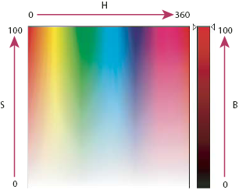
Колірна модель HSB
У моделі HSB також використовуються 3 базових компонента : відтінок, контраст або насиченість і яскравість кольору.
Відтінок кольору вказує номер кольору в спекторній панелі. Насиченість кольору характеризує його інтенсивність - чим вона більша, тим “ Чистіший ” колір.
Яскравість кольору залежить від домішки чорної фарби до даного кольору – чим більше, тим яскравість кольору менша. Таким чином, можна отримувати всі кольори, які здатне сприймати око людини.

Slide 22
Програмні засоби комп'ютерної графіки
Графічний редактор – це прикладна програма, яка дає користувачеві змогу створювати й редагувати на екрані комп'ютера зображення та зберігати їх для подальшого використання.
Растрові редактори
Microsoft Paint
Adobe Photoshop
Векторні редактори
Adobe Illustrator
CorelDraw
Тривимірні графічні редактори
3d-Studio
3d-Max

Slide 23
Формати графічних файлів
Від формату графічного файлу залежить спосіб зберігання даних малюнка (у растровому чи векторному вигляді), а також алгоритм їх стиснення.
Розглянемо найпростіші формати графічних файлів:
BMP (Bitmap)
GIF (CompuServe Graphics Interchange Format)
JPEG (Join Photographic Experts Group)
PNG (Portable Network Graphics)
TIFF (Tagged Image File Format)
Застосовуються для збереження растрових зображень без стиснення, з кодуванням інформації про кожен піксел.
Призначений для стиснення растрових зображень, у яких міститься багато однорідних заливок. Обмеження полягає в тому, що кольорове зображення може бути записане тільки в режимі 256 кольорів.
Один із найпоширеніших і найнадійніших растрових форматів, найкращий вибір для сканованих малюнків, а також для імпортування растрової графіки у векторні редактори
Краще застосовувати для зберігання растрових зображень фотографічної якості, дозволяє гнучко варіювати між рівнем стиснення та якістю зображення
Використовується для зображень, які розміщуються в Інтернеті, забезпечує однаковий вигляд зображення незалежно від використаного браузера та монітора

Slide 24
Об’єм графiчної iнформацiї
Розпочинаючи створення растрових зображень на комп’ютерi, бажано знати, яким приблизно буде розмiр майбутнього графiчного файла.
Це допоможе вам рацiональнiше використовувати мiсце на диску й точнiше пiдходити до задання параметрiв зображення (для екрана достатньо роздiльної здатностi 96 dpi).
Оцiнити розмiр файла iз зображенням можна за кiлькiстю графiчної iнформацiї, що мiститься в ньому. Найпростiша оцiнка має такий вигляд:
V = d ⋅W⋅H,
де d — глибина кольору (у бiтах),
W i H— вiдповiдно ширина й висота зображення, вираженi в пiкселях.

Slide 25
Практична робота на ПК
Увага!
Під час роботи
з комп’ютером дотримуйтеся
правил безпеки
та санітарно-гігієнічних норм.

Slide 26
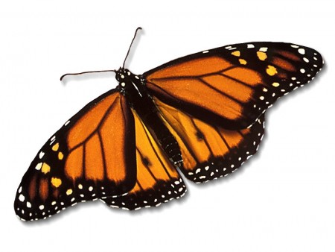
Фізкультхвилинка
Вправи для очей
Заплющіть очі і уявіть метелика, який сів на екран. Ви здивовано на нього подивилися. Від цього він злякався і полетів вліво, а потім ─ плавно вправо. Зробивши три кола над вашою головою, щось побачив на стелі і піднявся вгору, а потім сів вам довірливо на клавіатуру.
А тепер посміхнемось собі і сусідові
і продовжимо працювати.

Slide 27
Сенкан
іменник
опишіть двома прикметниками іменник
передайте дію іменника трьома дієсловами
речення із чотирьох слів, що характеризує іменник
іменник-синонім даному

Slide 28
Висловіть своє ставлення до уроку
Відмінний, цікавий
Нормальний,
звичайний
Нудний,
непрактичний

